Slide 1
Cours2_Opinions
MED20

Slide 2
Document2 p 83 Transcription
Julie : Bonjour à toutes et à tous, je suis Julie, du Courrier international. Tout le monde est bien connecté ? Adriana, Cheng, Emma, Maria Christina : Oui, oui… C’est OK pour moi… Pas de problème… Moi aussi…
Julie : OK, donc, c’est parti… Je vais enregistrer vos témoignages sur le sujet « La France et les Français vus de l’étranger ». N’oubliez pas de vous présenter et de dire dans quel pays vous vivez. Adriana ? Tu commences ?
Adriana : OK, donc. Bonjour, je m’appelle Adriana, je suis mexicaine. Pour les Mexicains, le Français, c’est une personne qui a une bonne éducation, qui est cultivée et qui a fait des études. La France représente donc un modèle culturel, éducatif et économique.
Julie : Merci. À toi, Cheng.
Cheng : Bonjour, je m’appelle Cheng, je suis chinois. En Chine, on pense que les Français, ce sont les gens qui représentent le mieux le « romantisme ». Les Chinois sont très surpris quand on parle des problèmes de la France. Pour nous, c’est un pays où tout le monde est content et heureux de vivre.
Julie : La parole est à Emma.
Emma : Moi, c’est Emma. Je suis danoise. Quand les Danois rentrent d’un séjour en France, ils se souviennent surtout d’une chose : le Français, c’est quelqu’un qui comprend ce qu’on lui dit en anglais, mais qui répond en français ! Je pense que ce n’est pas toujours comme ça, mais les Français devraient faire plus d’efforts pour bien parler l’anglais.
Julie : À toi, Maria Cristina.
Maria Cristina : Bonjour. Je m’appelle Maria Cristina, je suis argentine. Les Argentins admirent beaucoup la pensée française. Ils disent souvent que les Français, ce sont des femmes et des hommes qui savent bien présenter leurs idées. Les Argentins aiment les débats « à la française » organisés à la télé ou dans les universités.

Slide 3
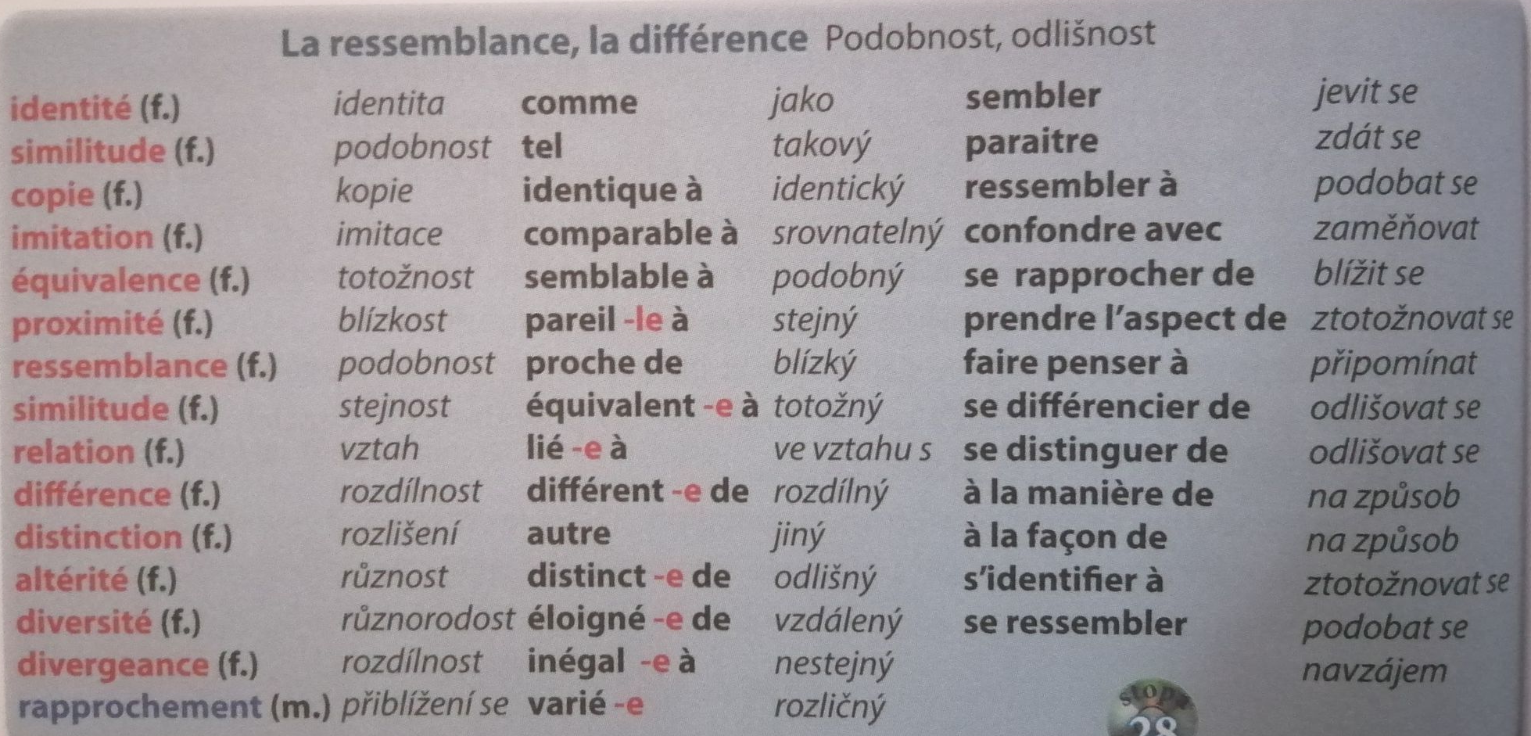
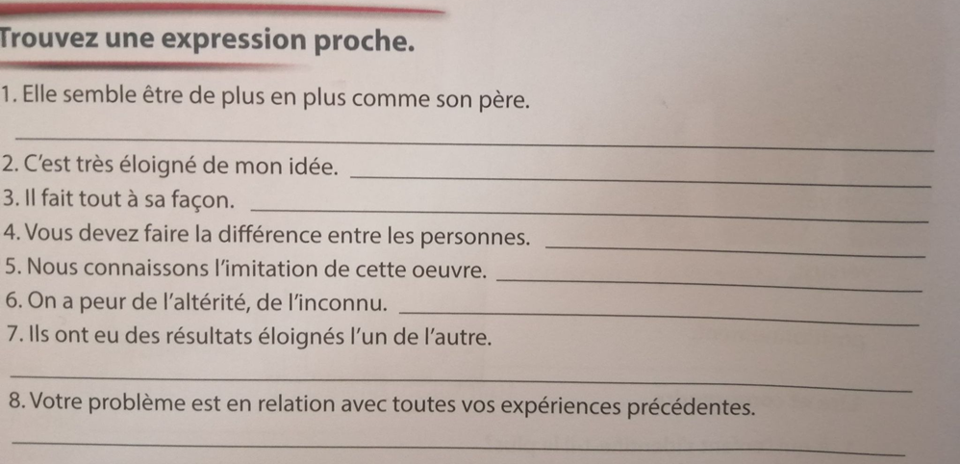
Témoignage!! Sur le modèle du doc1, rédigez le témoignage d’un cliché
en utilisant c’est/ce sont …qui/que et le lexique

